Slide 1
INFORMAČNÁ SPOLOČNOSŤ
POČÍTAČ A HANDIKEPOVANÍ

Slide 2
Rozlišujeme dva typy handikepov sociálny
telesný
SOCIÁLNY HANDIKEP
vzniká na základe etnickej príslušnosti, pohlavia, či vierovyznania
ľudia, ktorí žijú v takej spoločnosti majú problém zamestnať sa a byť braní ako rovnocenní partneri
práca cez počítač

Slide 3
TELESNÝ HANDIKEP
na prácu s počítačom pre zrakovo postihnutých boli vyvynuté mnohé technológie: Braillov riadok, zväčšovací softvér, televízna lupa, čítače obrazovky, elektronické zápisníky, Braillova tlačiareň.
pre zrakovo postihnutých žiakov je počítač pomocou:
pri komunikácii
pri prezentácii informácií
pri prístupe k informáciám
pri prístupe k obsahu výučby
je to pre žiaka základ úspechu v budúcnosti
v procese vzdelávania
pri živote v bežných podmienkach
v pracovnom procese

Slide 4
pre telesne postihnutých:
lepkavé klávesy
chránič klávesnice
hlavou alebo ústami ovládaná myš
systémy sledujúce pohyb očí
ovládanie rečou
počítač je pre telesne postihnutých veľmi užitočnou pomôckou, pretože im umožňuje:
vytvárať písomné dokumenty, ktoré by si bez neho vytvoriť nemohli
prístup k informáciám na webe
uľahčuje (príp. umožňuje) komunikáciu s ľuďmi

Slide 5
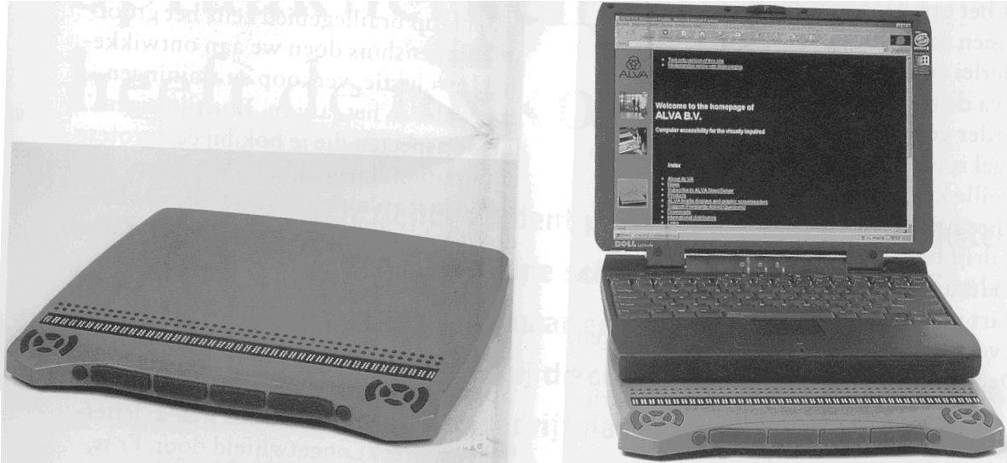
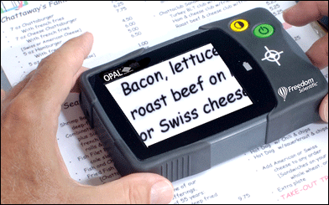
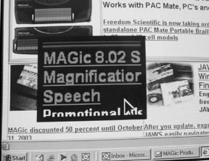
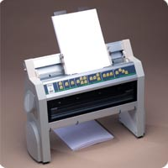
Braillov riadok
Vrecková lupa
Zväčšovací softvér
Braillova tlačiareň

Slide 6
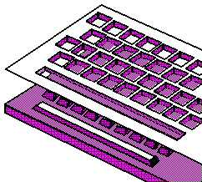
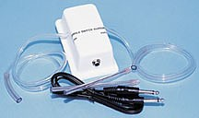
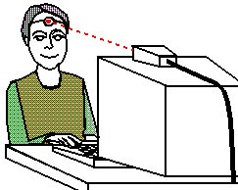
Chránič klávesnice
Ústami ovládaná myš
Hlavou ovládaná myš

Slide 7
Zdroje:
http://edi.fmph.uniba.sk/~jaskova/IKTH/tema06/tema06.html
http://edi.fmph.uniba.sk/~jaskova/IKTH/tema03/tema03.html

Slide 8
ĎAKUJEM ZA POZORNOSŤ
Veronika Drotárová
II.C

